Slide 1

PHÒNG GD &ĐT LONG BIÊN
TRƯỜNG TIỂU HỌC ĐỨC GIANG
CHÀO MỪNG CÁC EM
ĐẾN VỚI TIẾT ĐẠO ĐỨC

Slide 2



Bài hát: “Niềm vui của em”
Sáng tác: Nguyễn Huy Hùng
Điều gì làm các bạn nhỏ trong bài hát thấy vui?
Chia sẻ cảm xúc của em khi nghe bài hát “Niềm vui của em”?

Slide 3
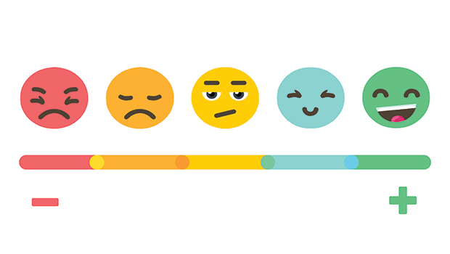
BÀI 9
CẢM XÚC CỦA EM

Slide 4
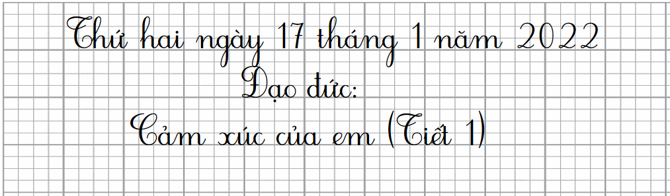
Em viết bài vào vở Ghi đầu bài nhé!

Slide 5

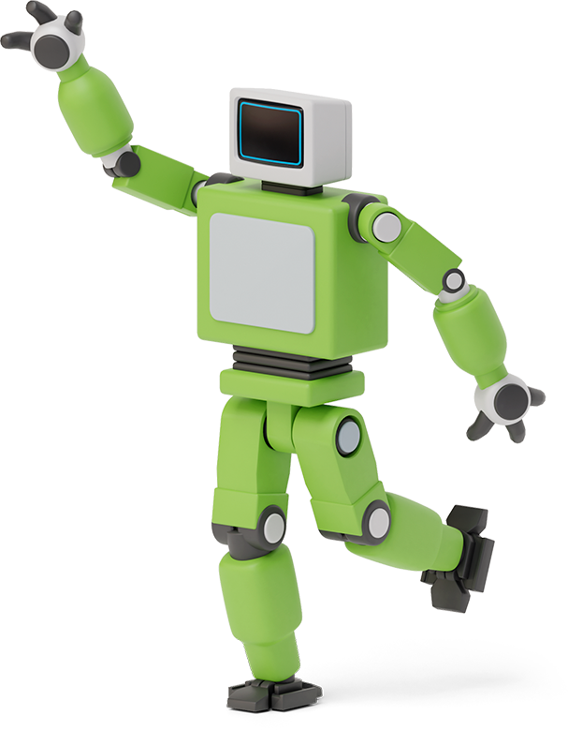

NỘI DUNG BÀI HỌC
01
02
Tìm hiểu ý nghĩa của cảm xúc tích cực và tiêu cực
Tìm hiểu các loại cảm xúc

Slide 6
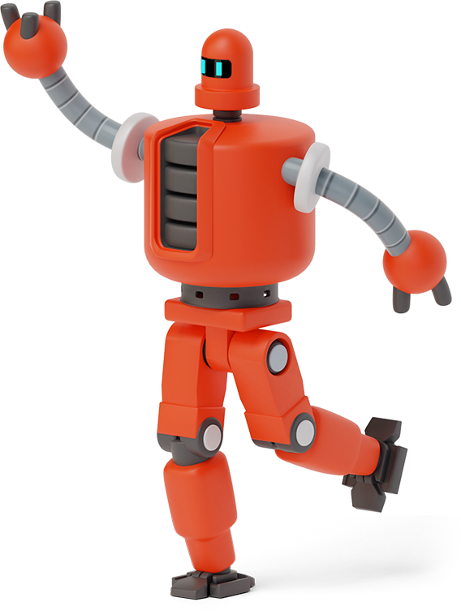
TÌM HIỂU CÁC LOẠI CẢM XÚC
1

Slide 7

1
Tìm hiểu các loại cảm xúc
Các em hãy theo dõi các tranh trong sách và cho biết:
Các bạn trong tranh thể hiện cảm xúc gì?
Theo em, cảm xúc nào là tích cực, cảm xúc nào là tiêu cực?

Slide 8
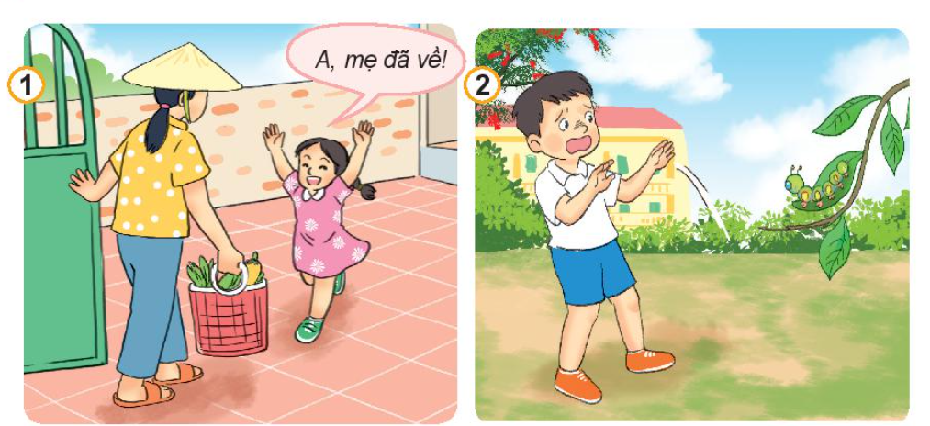

1
Tìm hiểu các loại cảm xúc
Các bạn trong tranh thể hiện cảm xúc gì?
Theo em, cảm xúc nào là tích cực, cảm xúc nào là tiêu cực?

Slide 9


1
Tìm hiểu các loại cảm xúc
1. Vui mừng
2. Sợ hãi

Slide 10
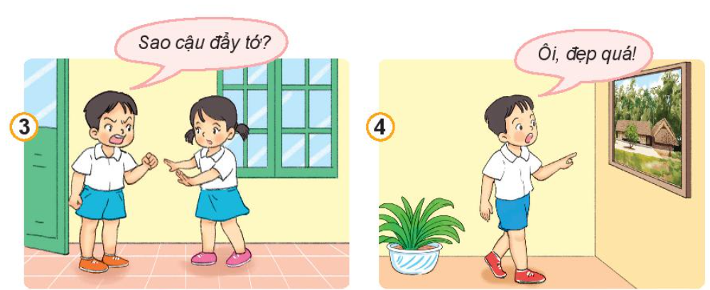
1
Tìm hiểu các loại cảm xúc
Các bạn trong tranh thể hiện cảm xúc gì?
Theo em, cảm xúc nào là tích cực, cảm xúc nào là tiêu cực

Slide 11
1
Tìm hiểu các loại cảm xúc
3. Tức giận
4. Thích thú

Slide 12
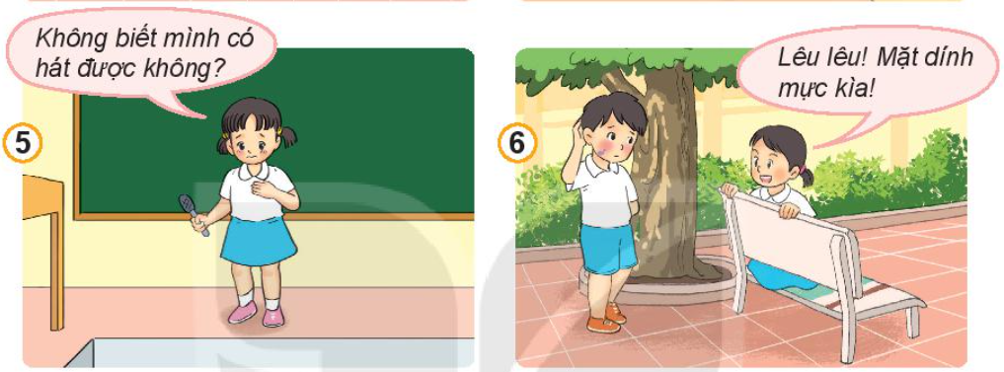
1
Tìm hiểu các loại cảm xúc
Các bạn trong tranh thể hiện cảm xúc gì?
Theo em, cảm xúc nào là tích cực, cảm xúc nào là tiêu cực?

Slide 13
1
Tìm hiểu các loại cảm xúc
5. Lo lắng
6. Khó chịu

Slide 14
1
Tìm hiểu các loại cảm xúc
Hãy nêu thêm những cảm xúc khác mà em biết

Slide 15
1
Tìm hiểu các loại cảm xúc
Mỗi chúng ta đều có nhiều cảm xúc khác nhau. Cảm xúc đó chia làm hai loại: Cảm xúc tích cực và cảm xúc tiêu cực.
TÍCH CỰC
TIÊU CỰC
  Sung sướng
  Hài lòng
  Hạnh phúc
  Thanh thản
  …
  Cô đơn
  Buồn bực
  Bức bối
  Sợ hãi
  …

Slide 16
CẢM XÚC TÍCH CỰC
CẢM XÚC TIÊU CỰC
2

Slide 17

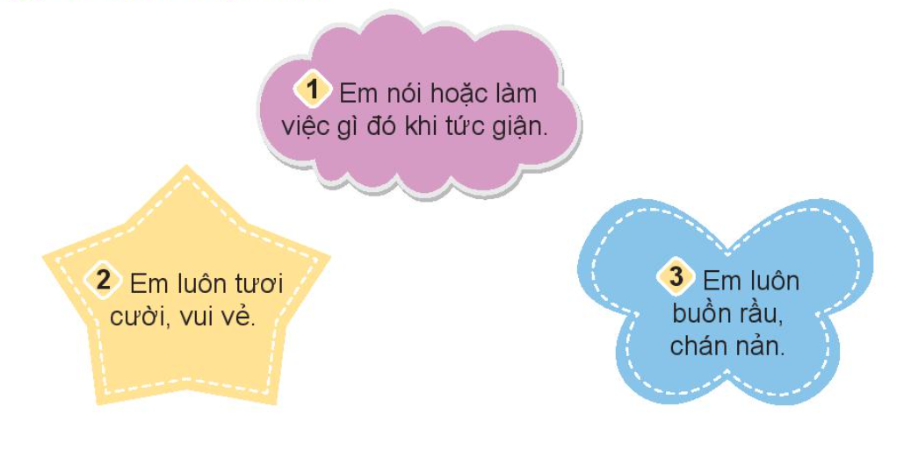
2
Ý nghĩa cảm xúc tích cực và tiêu cực
Em hãy dự đoán điều gì có thể xảy ra về các tình huống giả định dưới đây với người thân hoặc bạn bè.

Slide 18
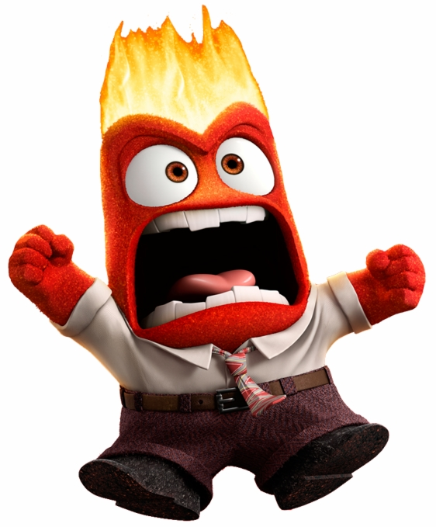
2
Ý nghĩa cảm xúc tích cực và tiêu cực
Em nói hoặc làm gì đó khi tức giận thì sẽ nói ra những lời lẽ không hay, xúc phạm đến người khác và những lời nói đó là bột phát, đến lúc bình tĩnh lại thì nhận ra mình đã làm hoặc nói không đúng.

Slide 19

2
Ý nghĩa cảm xúc tích cực và tiêu cực
Em luôn tươi cười, vui vẻ thì người em sẽ tràn đầy năng lượng, lan tỏa niềm vui đến những người xung quanh mình, có những lời nói và việc làm đúng đắn.

Slide 20
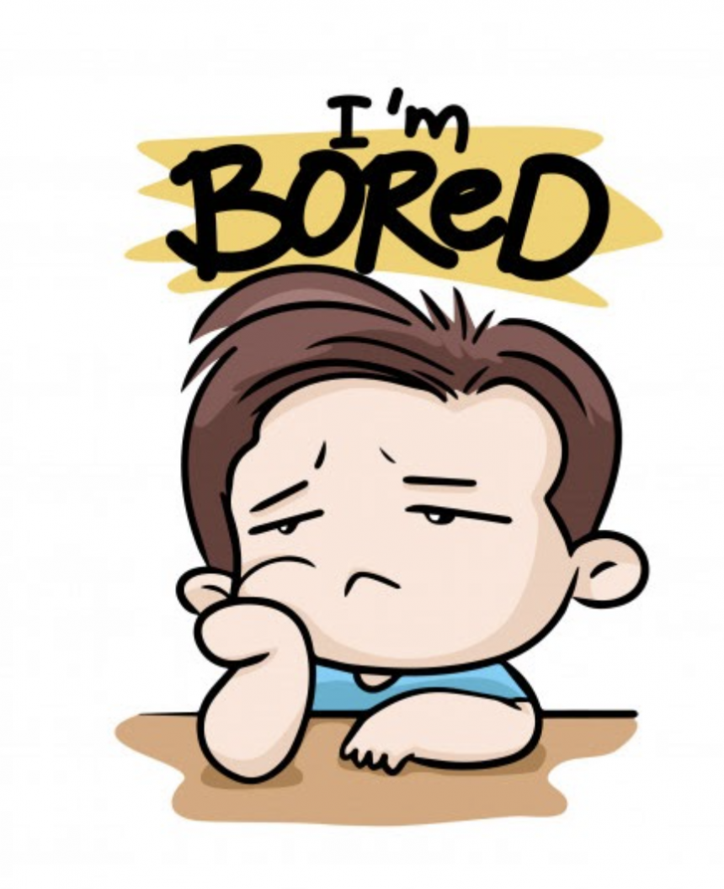
2
Ý nghĩa cảm xúc tích cực và tiêu cực
Em luôn buồn rầu, chán nản khiến người em luôn có những suy nghĩ tiêu cực, ngoài ra còn làm ảnh hưởng đến những người xung quanh.

Slide 21
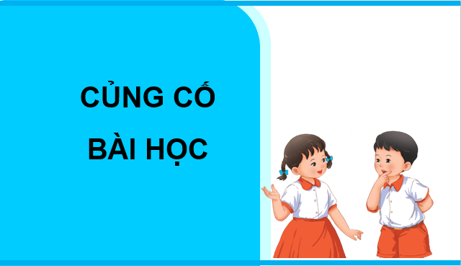
Sau giờ học, em hãy chia sẻ với người thân hoặc bạn bè cảm xúc của em nhé!

